Slide 1
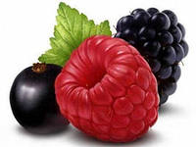
Проект: «Школа кулинаров»
КНИГА ЗДОРОВОГО
ПИТАНИЯ
Презентация ученика БОУ г. Омска «Средняя общеобразовательная школа № 63»
Панова Игоря Владимировича
Учитель: Кучковская
Светлана Михайловна
г. Омск - 2013

Slide 2
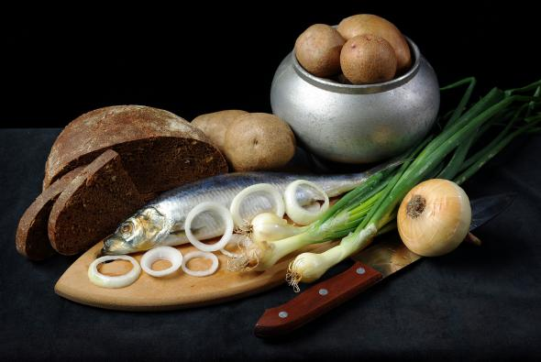
ПЛАН:
Цель проекта :
Научиться правильно
балансировать питание для укрепления своего здоровья.
1.Вкусная и полезная пища.
2.Вредная пища.
3.Рецепт моего салата «Здоровье».
4.Вывод. Необходимо правильное питание.
5.Источники информа-ции.

Slide 3
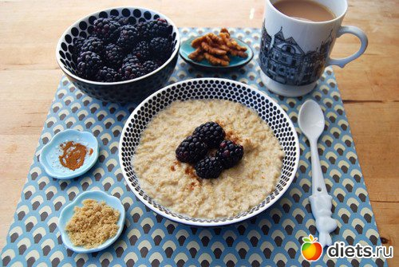
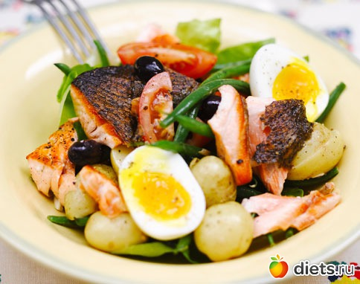
ВКУСНАЯ И ПОЛЕЗНАЯ ПИЩА:
Утром полезно кушать кашу, фрукты, орехи.
А днём можно покушать запечённые овощи, мясо и рыбу.

Slide 4
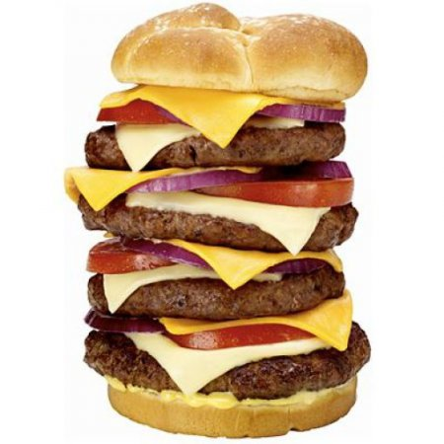
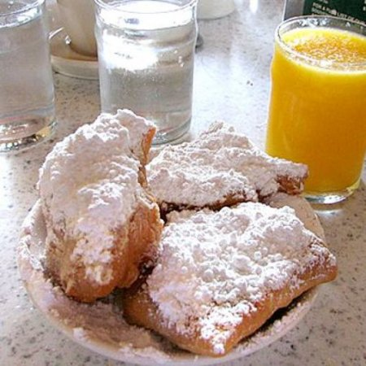
ВРЕДНАЯ ПИЩА:
Слишком много еды – вредно для организма.
Слишком много сладкого - вредит зубам.

Slide 5
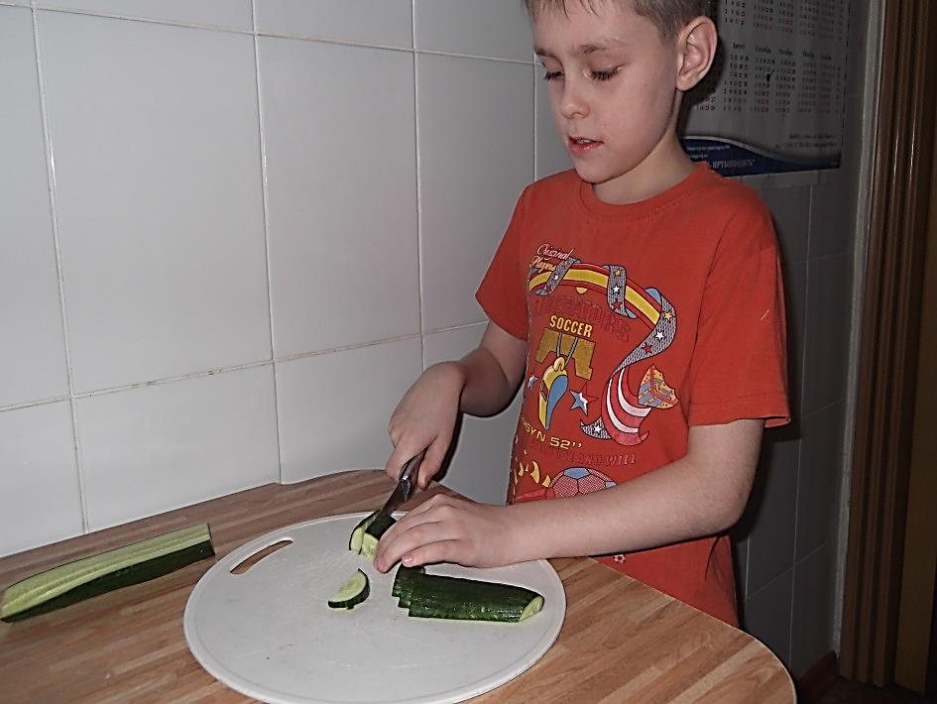
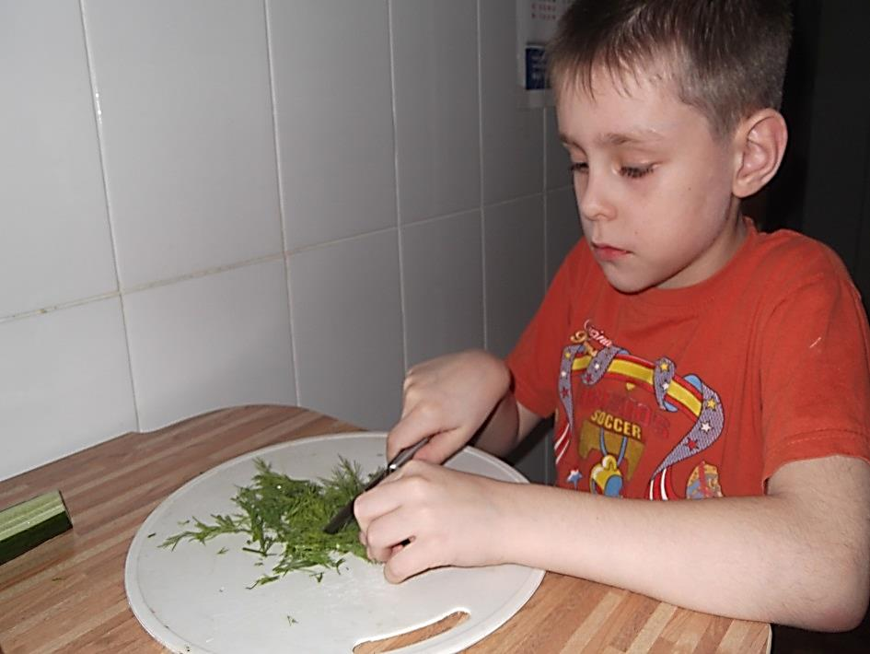
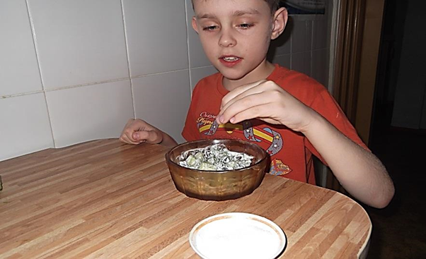
РЕЦЕПТ МОЕГО САЛАТА
«ЗДОРОВЬЕ»:
1. Режем свежий огурец дольками.
2. Режем укроп.
3. Солим.

Slide 6
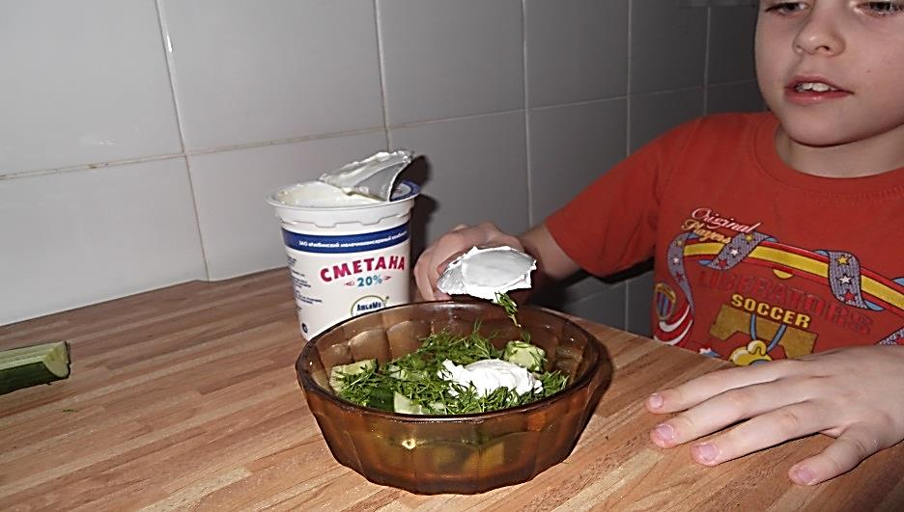
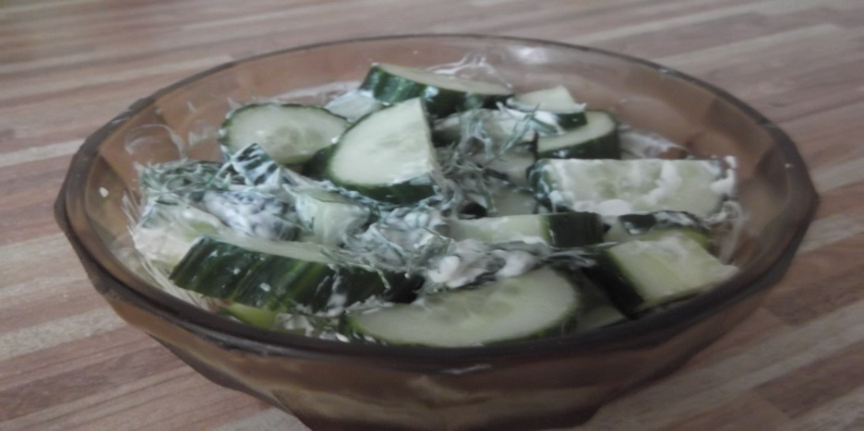
РЕЦЕПТ МОЕГО САЛАТА
«ЗДОРОВЬЕ» :
4. Добавляем сметану,
перемешиваем.
5. Салат готов.

Slide 7
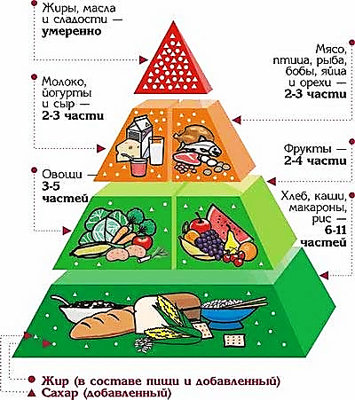

Вывод:
НЕОБХОДИМО ПРАВИЛЬНОЕ ПИТАНИЕ
Если правильно питаться, то будешь здоровым
***
Правильно
питайся – здоровья набирайся!
ИСТОЧНИКИ
ИНФОРМАЦИИ :
1. Интернет-источники.
2. Собственные
наблюдения.
3. Личный фотоархив.

